Slide 1
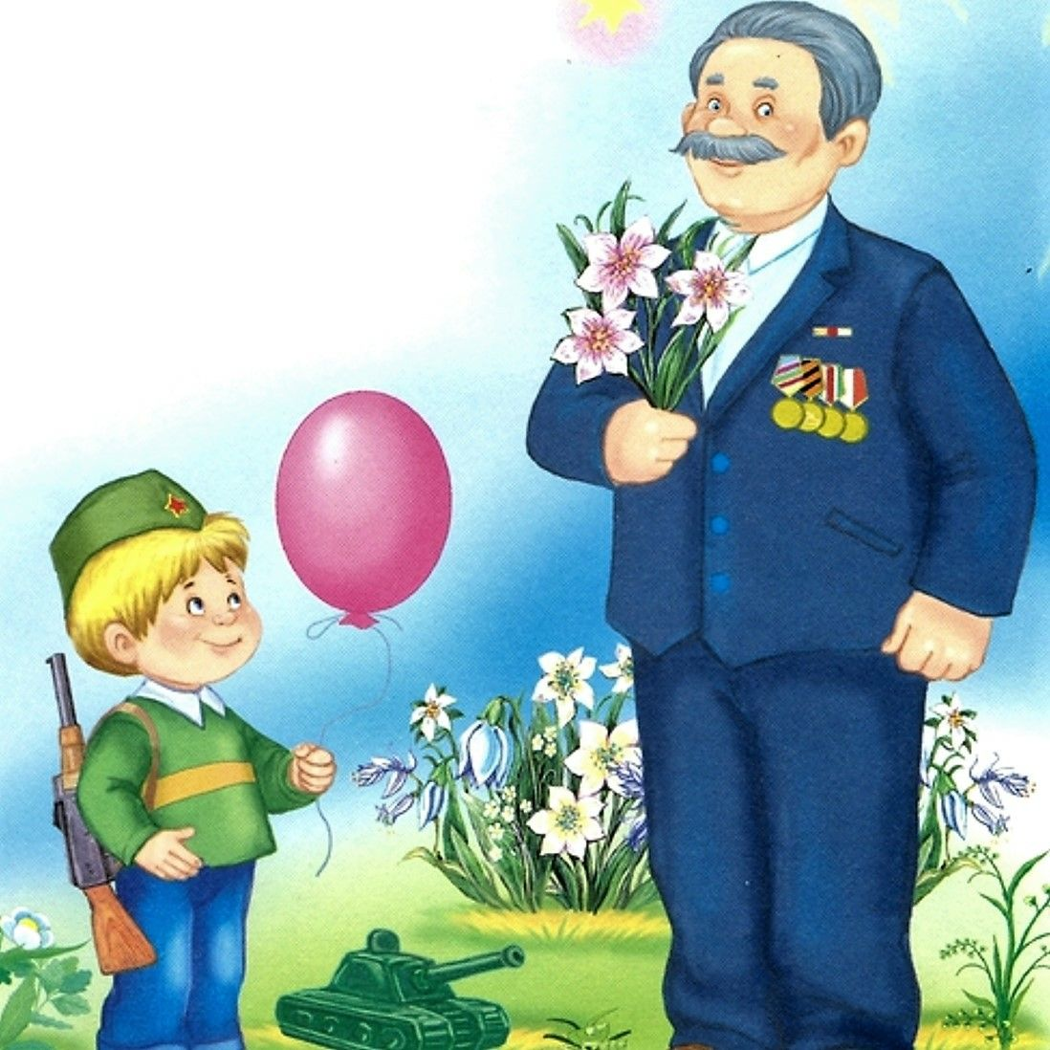
Презентация для детей дошкольного возраста
Праздник «День Победы»

Slide 4
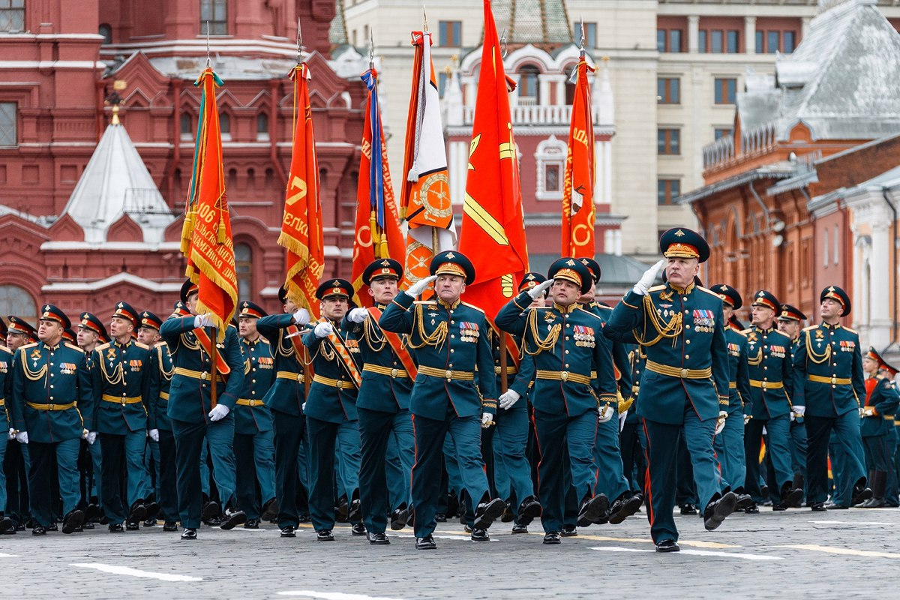

Slide 5
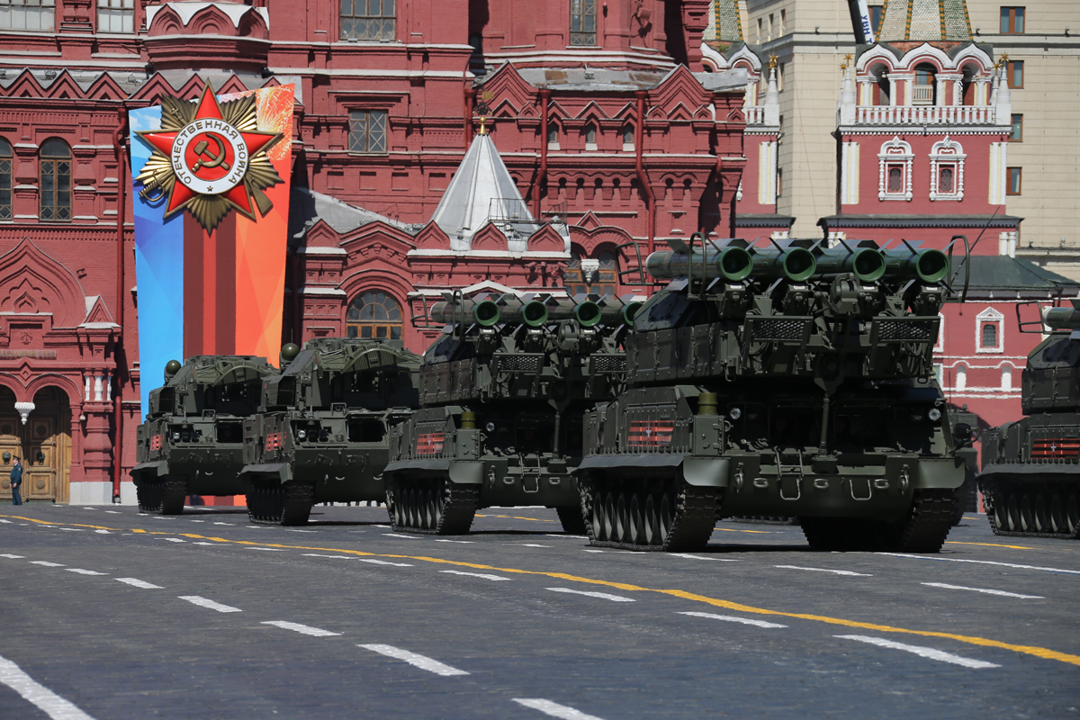
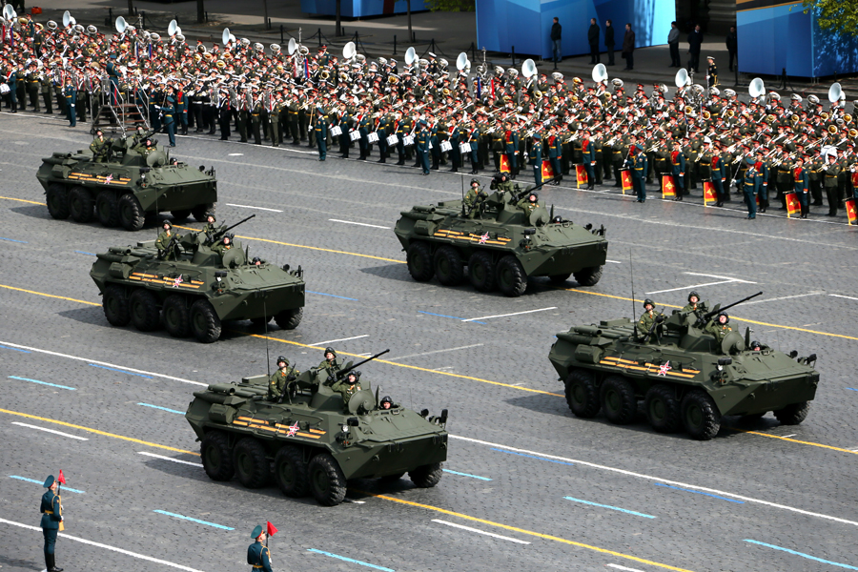

Slide 6
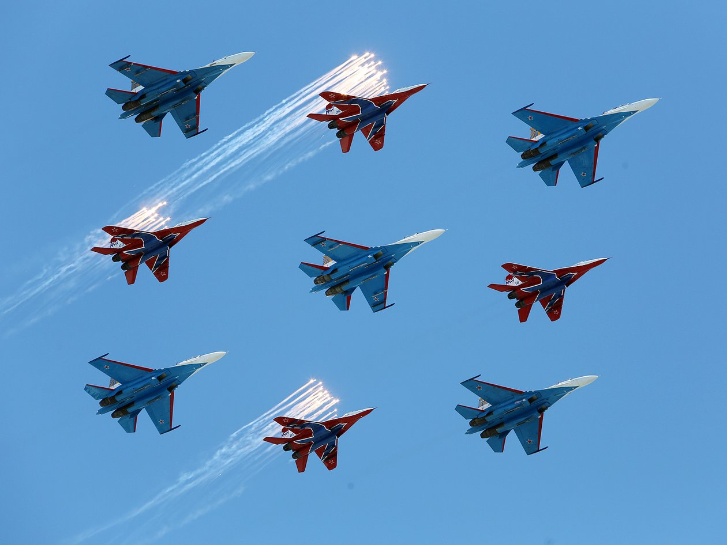
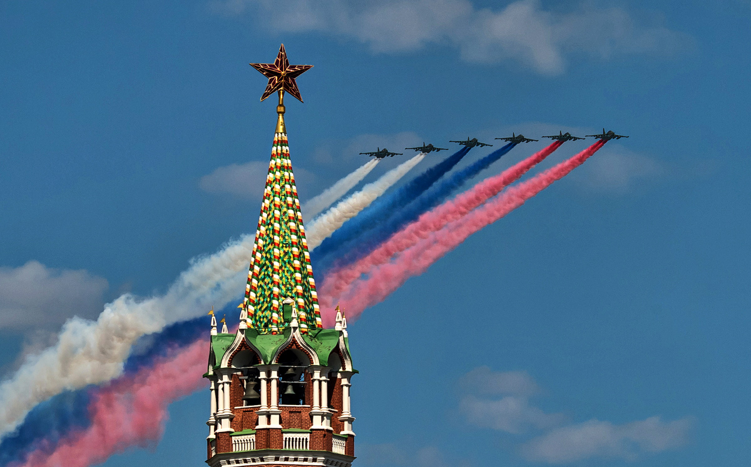

Slide 7
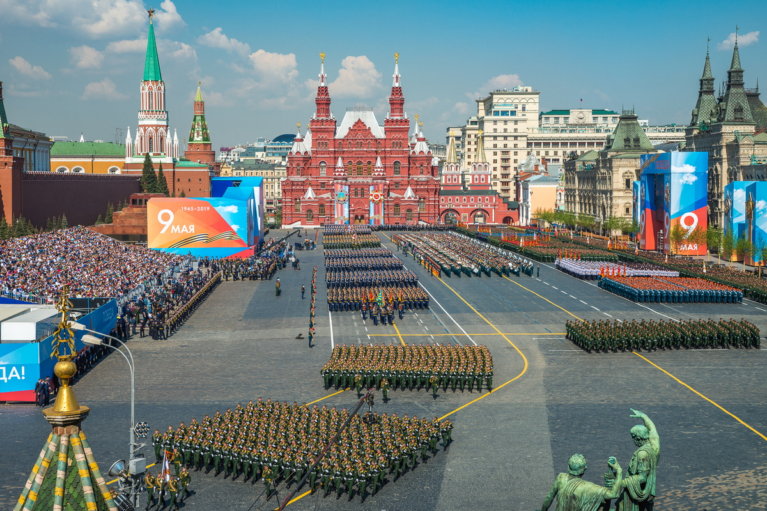

Slide 8
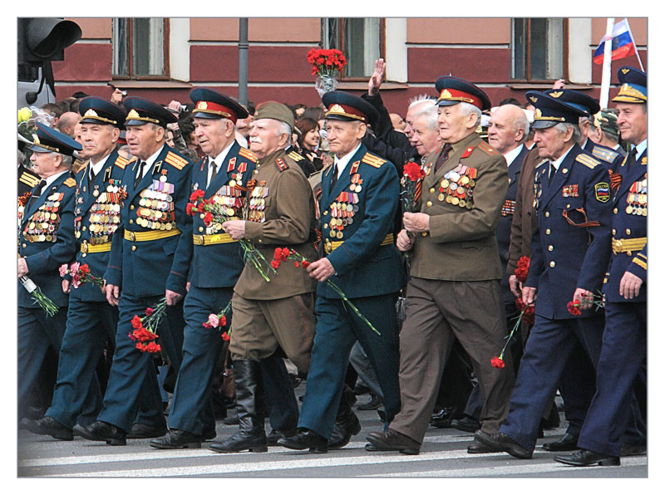
Спасибо вам за подвиг и за смелость, За то, что вы закончили войну, За то, что ради нас, детей, сумели Отвоевать свободную страну! Улыбки светят, прочь уходят беды, Медали на груди горят огнём. С 9 Мая! С праздником Победы! С ещё одним счастливым, мирным днём!

Slide 9
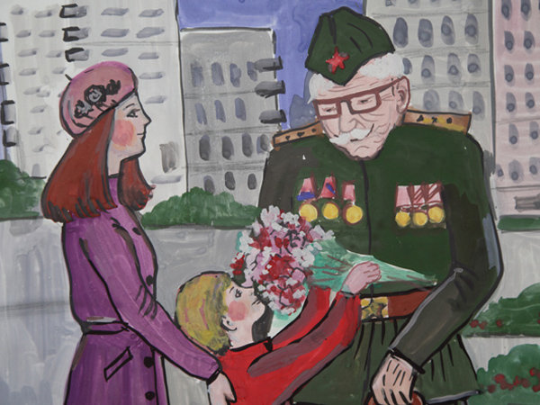
Растаял утренний туман, Красуется весна... Сегодня дедушка Иван Начистил ордена. Мы вместе в парк идём встречать Солдат, седых, как он. Они там будут вспоминать Свой храбрый батальон.

Slide 10
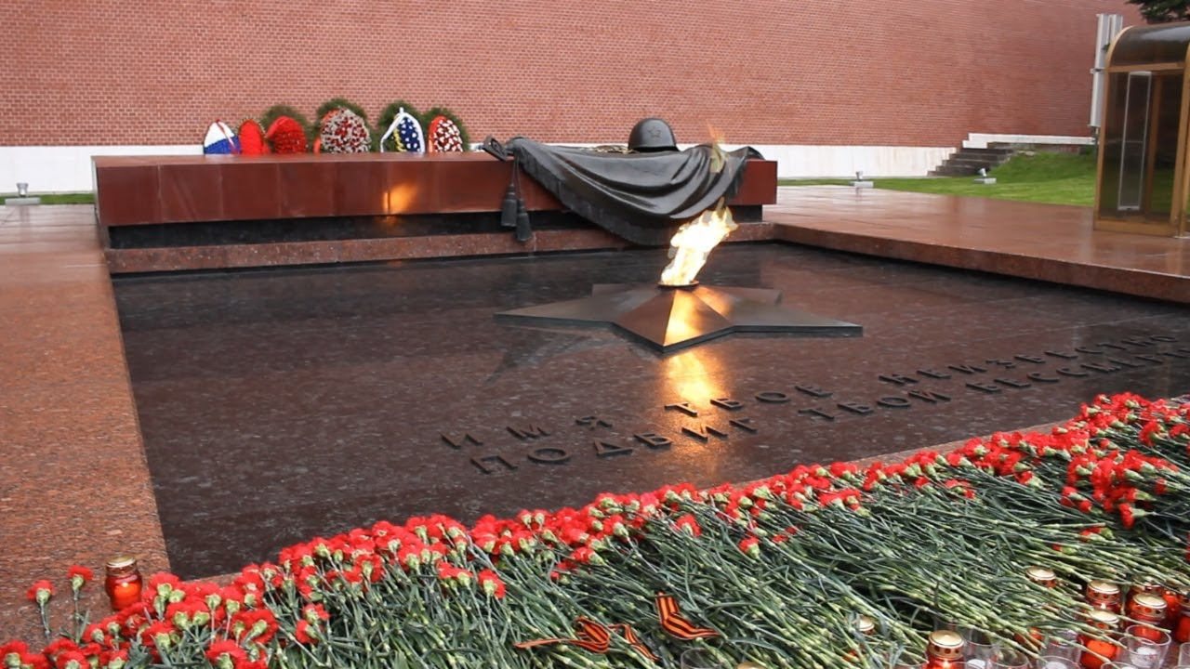
Вечный огонь. Ко Дню Победы
«Вечный огонь» на ветру встрепенулся –
Память о тех, кто с войны не вернулся.
Люди приходят к нему поклониться
И о погибших в боях помолиться.
Летом, зимою, в дождик и снег
Мы у огня вспоминаем о тех,
Кто жизни сложил в самой страшной войне,
Чтоб жили мы мирно в свободной стране.
Вечная память в наших сердцах.
Память о братьях, сынах и отцах!
Память о тех, кто за мир на земле
Остался навечно на этой войне.
Максим Дримлинг

Slide 11
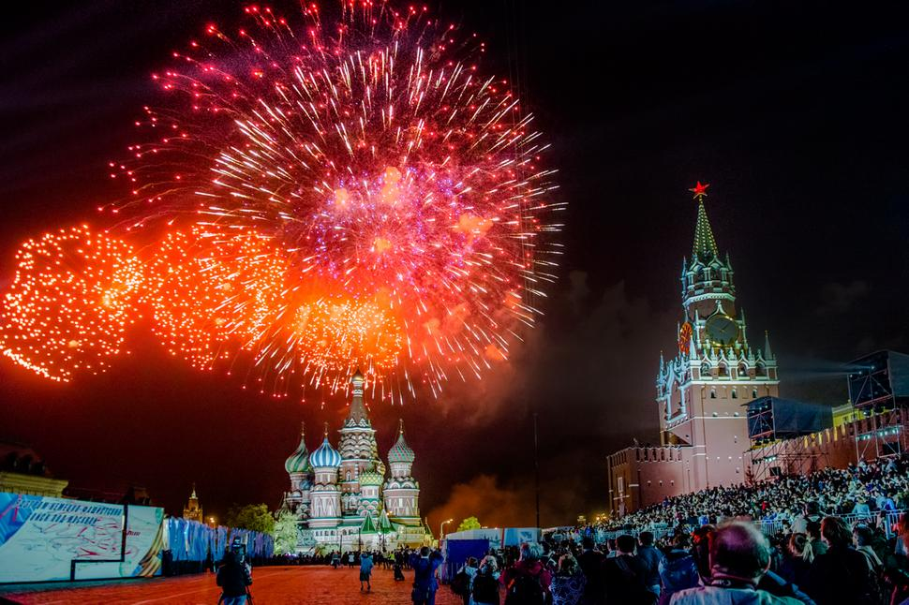
Вокруг всё было тихо, И вдруг - салют! Салют! Ракеты в небе вспыхнули И там, и тут! Над площадью, Над крышами, Над праздничной Москвой Взвиваются все выше Огней фонтан живой!

